Slide 1
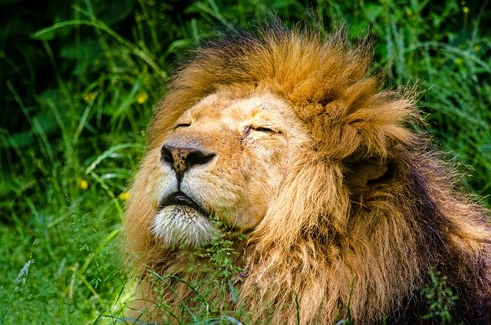
Le lion
Son cri
Le lion rugit
Sa famille
La lionne
Le lionceau
Notes:
Ce sont les lionnes qui chassent

Slide 2
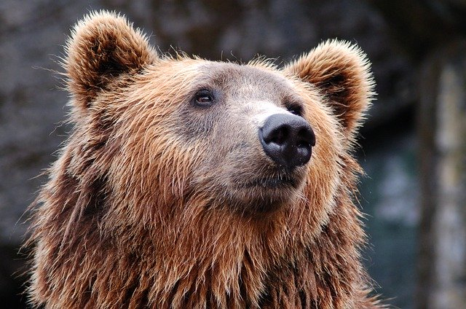
L’ours
Son cri
L’ours grogne
Sa famille
L’ourse
L’ourson
Notes:
Plantigrade : marche sur la plante des pieds

Slide 3
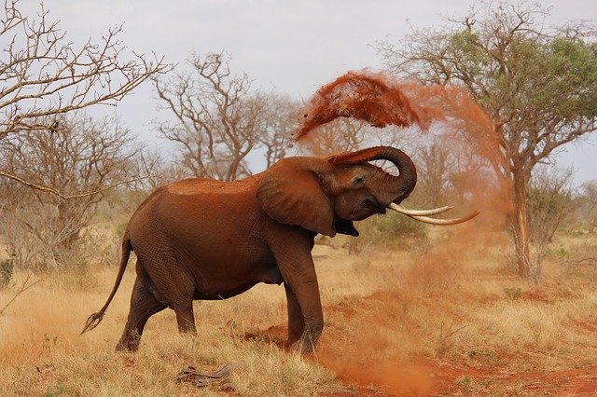
L’éléphant
Son cri
L’éléphant barrit
Sa famille
L’éléphante
L’éléphanteau
Notes:
Herbivore. Vit en Afrique ou Asie

Slide 4
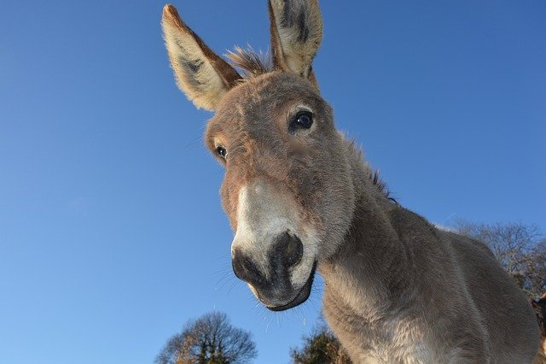
L’âne
Son cri
L’âne brait
Sa famille
L’ânesse
L’ânon
Notes:
Souvenir d’une course poursuite avec l’âne nommé « Hihan » de la ferme de mes grands-parents

Slide 5
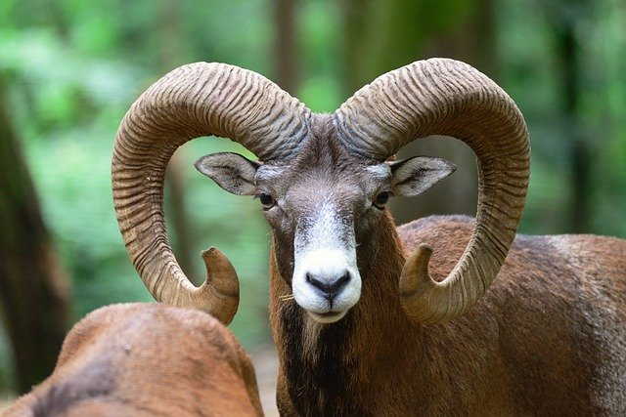
Le bélier
Son cri
Le mouton bêle
Sa famille
La brebis
L’agneau
Notes:
Le mouton est un bélier castré élevé pour sa viande et sa laine.

Slide 6
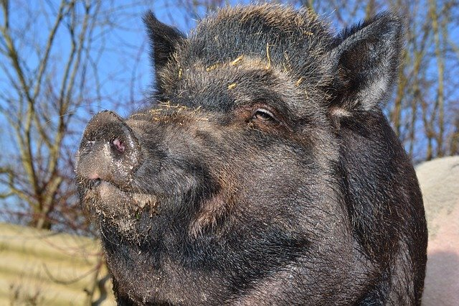
Le sanglier
Son cri
Le sanglier grommelle
Sa famille
La laie
Le marcassin
Notes:
Peut faire jusqu'à 1,80 m de longueur

